Slide 1
NHIỆT LIỆT CHÀO MỪNG QUÝ THẦY CÔ GIÁO
VỀ DỰ GIỜ THĂM LỚP 4D5
MÔN TIẾNG VIỆT
Giáo viên: Lê Thị Quyên
Trường: Tiểu học Bắc Hưng

Slide 2
Hoạt động 1: Đọc bài thơ viết về ước mơ và
trao đổi với bạn cảm nghĩ của em khi đọc bài thơ.
Gợi ý:
- Đọc bài thơ của mình
- Cùng chia sẻ tên bài thơ, tên tác giả, nhân vật trong bài thơ
- Bài thơ được sưu tầm ở đâu? Nhân vật trong bài thơ ước mơ gì?
- Cảm nghĩ của mình khi đọc bài thơ.

Slide 3
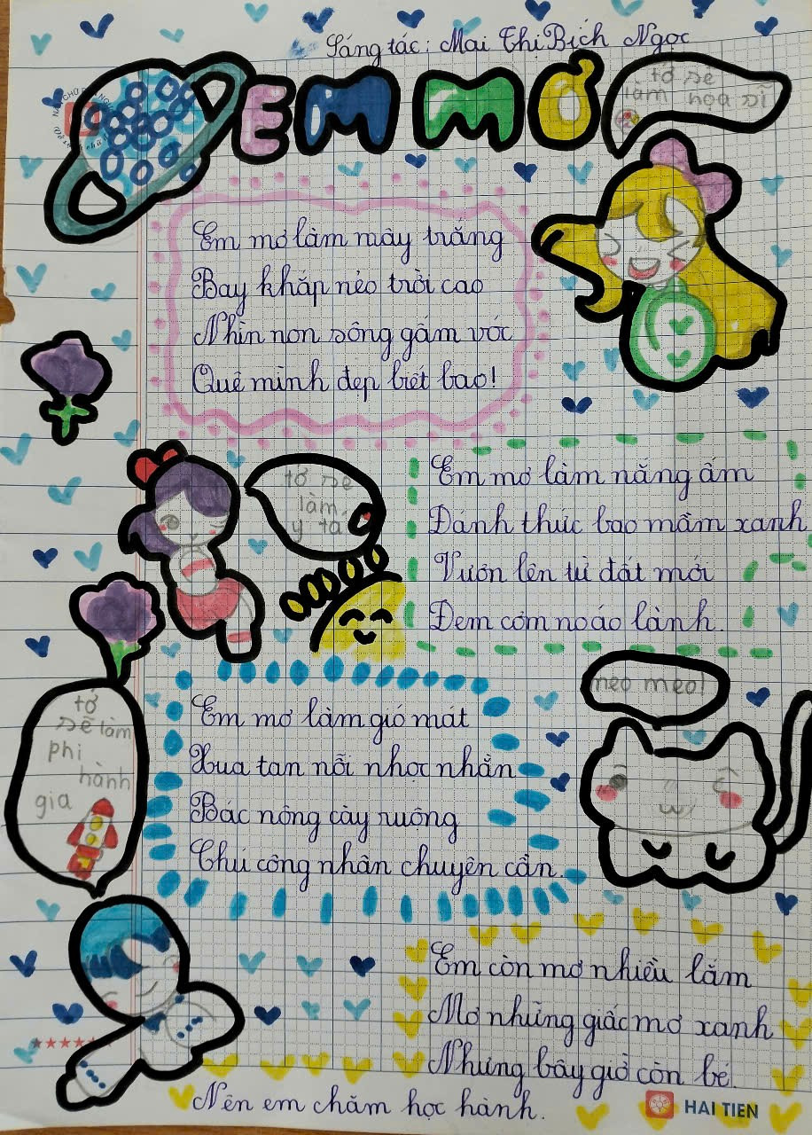

Slide 5
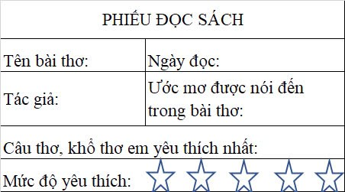
Hoạt động 2: Viết phiếu đọc sách theo mẫu

Slide 6
DẶN DÒ
Về nhà:
- Tìm thêm những bài thơ về ước mơ.
- Đọc bài thơ “Bốn mùa mơ ước” cho người thân nghe và nói về một hình ảnh em yêu thích trong bài thơ.

Slide 7


Tạm biệt nhé!

